Slide 1

▶ YouTube トレンド ランキング
2026年10月05日 · 急上昇 TOP 10 発表

Slide 2

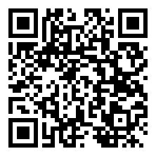
#10
このラスボスの仕様に初見で気付けるヤツは大卒
📺 GON
👁 481,993 👍 10,144 💬 999
⏱ 1:28:28 · 📅 公開15時間前
https://www.youtube.com/watch?v=Ilhku9W_epE
💡 公開15時間で急上昇入り！ 10万再生突破の話題作 いいね率2.1%と好評価

Slide 3

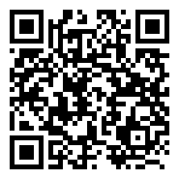
#9
エメラルド / キタニタツヤ - Emerald / Tatsuya Kitani
📺 キタニタツヤ / Tatsuya Kitani
👁 412,092 👍 18,847 💬 397 📈+75.3%
⏱ 3:58 · 📅 公開35時間前
https://www.youtube.com/watch?v=58TbfRY2R8Y
💡 公開1日で急上昇 10万再生突破の話題作 前日比+75.3%と急拡散中

Slide 4

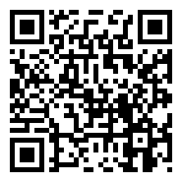
#8
#012 『ドラゴンクエストスマッシュグロウ』の新情報を「マル」がお届け！「スマグロ マル秘 レポート」
📺 ドラゴンクエストスマッシュグロウ公式
👁 56,157 👍 459 💬 164
⏱ 3:12 · 📅 公開-3時間前
https://www.youtube.com/watch?v=64CZxPEkB4k
💡 公開-3時間で急上昇入り！ 急上昇中の新興コンテンツ

Slide 5

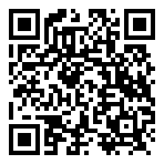
#7
逃光行
📺 GNJB - Topic
👁 25,297 👍 2,648 💬 124
⏱ 3:24 · 📅 公開8時間前
https://www.youtube.com/watch?v=TKY-lAGnP50
💡 公開8時間で急上昇入り！ 急上昇中の新興コンテンツ いいね率10.5%と視聴者の支持が非常に高い

Slide 6

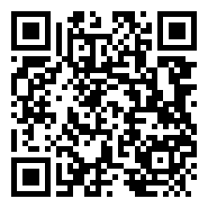
#6
【#マイクラ肝試し2026】南ノ迷宮・北ノ迷宮 らっだぁ視点【マインクラフト】
📺 らっだぁ
👁 486,207 👍 15,083 💬 174
⏱ 3:05:42 · 📅 公開8時間前
https://www.youtube.com/watch?v=AuQq2EuZAvQ
💡 公開8時間で急上昇入り！ 10万再生突破の話題作 いいね率3.1%と好評価

Slide 7
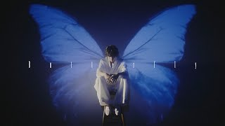
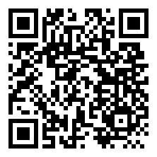
#5
京本大我 – Butterfly
📺 京本大我 from ART-PUT
👁 265,964 👍 23,645 💬 1,704 📈+58.5%
⏱ 3:36 · 📅 公開35時間前
https://www.youtube.com/watch?v=1Gw28BgEp6o
💡 公開1日で急上昇 10万再生突破の話題作 前日比+58.5%と急拡散中

Slide 8

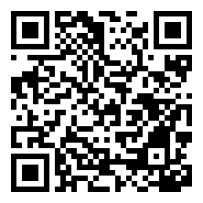
#4
【APEX】CRカップ本番 底知れない床 【しゃかちゃ Rasっち】コーチ:YukaFっち
📺 Kuzuha Channel
👁 1,277,402 👍 13,066 💬 168
⏱ 4:49:30 · 📅 公開9時間前
https://www.youtube.com/watch?v=yF-rViKpAoc
💡 公開9時間で急上昇入り！ 100万再生超の大ヒット

Slide 9

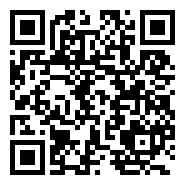
#3
BE:FIRST / BRUCE WAYNE feat. Flo Milli, ATL Jacob -from TBS系「CDTVライブ！ライブ！」-
📺 BE:FIRST Official
👁 341,360 👍 20,878 💬 378 📈+71.7%
⏱ 2:46 · 📅 公開33時間前
https://www.youtube.com/watch?v=RVcZLGkEihI
💡 公開1日で急上昇 10万再生突破の話題作 前日比+71.7%と急拡散中

Slide 10

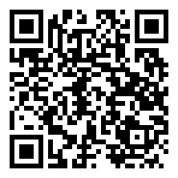
#2
第11回 Crazy Raccoon Cup Apex Legends
📺 Crazy Raccoon
👁 3,032,560 👍 19,344 💬 226
⏱ 5:48:33 · 📅 公開9時間前
https://www.youtube.com/watch?v=wNI8unx9a2Y
💡 公開9時間で急上昇入り！ 100万再生超の大ヒット

Slide 11

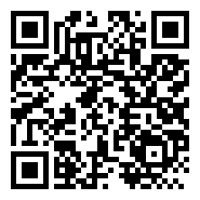
🏆 NO. 1 🏆
Mrs. GREEN APPLE「共犯」Official Music Video
👁 4,672,943 👍 64,135 💬 4,918 ⏱ 4:10 📅 公開36時間前
💡 公開1日で急上昇 100万再生超の大ヒット コメント1000件超と議論が活発
https://www.youtube.com/watch?v=zq9B35oai2w

Slide 12



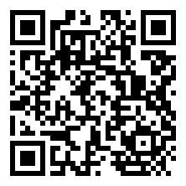





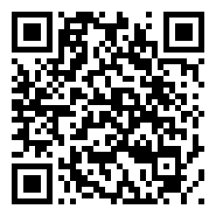
🎬 エンタメ 人気動画 TOP 5
#1
Star TV - Canlı Yayın (Full HD)
📺 STAR TV 👁 184,943,800 👍 394,677 ⏱ 不明 📅 2023-08-10
https://www.youtube.com/watch?v=82O6yOy_XwE
#2
Aşk-ı Memnu Canlı İzle
📺 Aşk-ı Memnu 👁 55,028,820 👍 33,732 ⏱ 不明 📅 2025-02-24
https://www.youtube.com/watch?v=JpP13Wp1ke0
#3
いや勝つんかいw #おもしろ #エンタメ #ネタ #バズれ #shorts
📺 やっさん2 👁 19,165,336 👍 157,690 ⏱ 0:10 📅 2025-08-09
https://www.youtube.com/watch?v=fBQOV3jiST0
#4
クビの真相は？【GOKKO】【ごっこ倶楽部】【企業研究】【エンタメ業界】【IT業界】…
📺 ごっこ倶楽部の楽屋 👁 12,786,271 👍 170,232 ⏱ 1:28 📅 2025-04-14
https://www.youtube.com/watch?v=i5TSvrhVH94
#5
Фильм можно смотреть вечно! Сериал стал ле…
📺 Коллекция хорошего кино 👁 12,665,809 👍 10,008 ⏱ 不明 📅 2025-10-16
https://www.youtube.com/watch?v=Uh-K3yY-eHA

Slide 13







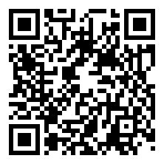


🎮 ゲーム 人気動画 TOP 5
#1
見たことの無い落ち方をする配信者#葉 #ゲーム実況 #切り抜き #onlyup
📺 葉ちゅべ 👁 23,435,706 👍 413,112 ⏱ 0:38 📅 2023-07-07
https://www.youtube.com/watch?v=0cjKg-Z3xak
#2
感動のダブルスイカ‼️ #スイカゲーム #ゲーム実況 #サワヤンゲームズ
📺 にこみチャンネル 👁 20,481,518 👍 362,054 ⏱ 0:59 📅 2023-12-22
https://www.youtube.com/watch?v=mhCy0IgobIw
#3
全部ひっかかる人【しょぼんのアクション3D】 #ゲーム実況
📺 タン 👁 19,852,014 👍 389,577 ⏱ 1:00 📅 2023-09-28
https://www.youtube.com/watch?v=XGbduoPa_-0
#4
ロシア人を質問責めしたら反応がカワイイwwwww【Liar’s Bar/ライアーズバ…
📺 ゼロ / ZERO 👁 18,665,060 👍 545,894 ⏱ 0:44 📅 2024-12-11
https://www.youtube.com/watch?v=k3pCB0OwN10
#5
息子の扱いが酷すぎる男。#ゲーム実況 #shorts
📺 ぱんお。 👁 18,490,897 👍 255,380 ⏱ 0:58 📅 2026-03-12
https://www.youtube.com/watch?v=ffE0CxNxrII

Slide 14










✨ アニメ 人気動画 TOP 5
#1
YOASOBI「勇者」 Official Music Video／TVアニメ『葬送の…
📺 YOASOBI 👁 225,815,718 👍 1,236,858 ⏱ 3:24 📅 2023-09-29
https://www.youtube.com/watch?v=OIBODIPC_8Y
#2
ヒグチアイ / 悪魔の子 (アニメスペシャルVer.) | Ai Higuchi “…
📺 ヒグチアイ 👁 224,775,833 👍 2,059,582 ⏱ 3:50 📅 2022-01-24
https://www.youtube.com/watch?v=WPl10ZrhCtk
#3
TVアニメ『呪術廻戦』第2期「渋谷事変」ノンクレジットOPムービー／OPテーマ：Ki…
📺 TOHO animation チャンネル 👁 167,757,965 👍 0 ⏱ 1:31 📅 2023-09-01
https://www.youtube.com/watch?v=5yb2N3pnztU
#4
TVアニメ『呪術廻戦』第2期「懐玉・玉折」ノンクレジットOPムービー／OPテーマ：キ…
📺 TOHO animation チャンネル 👁 152,774,210 👍 0 ⏱ 1:31 📅 2023-07-07
https://www.youtube.com/watch?v=gcgKUcJKxIs
#5
Mrs. GREEN APPLE「ライラック」MV - TVアニメ『忘却バッテリー』…
📺 Mrs. GREEN APPLE 👁 58,902,024 👍 184,912 ⏱ 4:53 📅 2024-07-04
https://www.youtube.com/watch?v=-NFhRWhkp7I

Slide 15





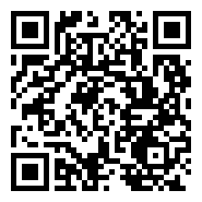


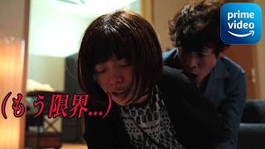
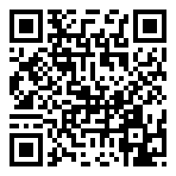
🍿 映画 人気動画 TOP 5
#1
シンクロ率100％だった映画『Michael』の裏側
📺 フィルムチェーン 👁 7,212,630 👍 108,543 ⏱ 0:56 📅 2026-05-18
https://www.youtube.com/watch?v=lyZZdUUM_GM
#2
歌舞伎町タワーの日本一高い映画館「109シネマズプレミアム新宿」を正直レビュー！
📺 正直レビュー 🍰🍛 👁 6,961,961 👍 120,745 ⏱ 1:00 📅 2025-03-15
https://www.youtube.com/watch?v=2a1YM7MCXng
#3
フロント・オブ・ザ・クラス#映画紹介 #映画解説 #映画レビュー #映画 #film…
📺 slin映画館 👁 4,299,386 👍 89,138 ⏱ 3:00 📅 2025-06-20
https://www.youtube.com/watch?v=-gJhW-zRyz8
#4
市川團十郎が語る映画「国宝」の率直な感想と歌舞伎への想い
📺 KABUKU. / 市川團十郎。 👁 3,794,370 👍 47,091 ⏱ 17:48 📅 2025-07-12
https://www.youtube.com/watch?v=OhHzzl4Z6qU
#5
ただの不倫じゃない…。難解だけど超名作と評判の愛と社会の“正しさ”を問う感動作
📺 映画ドラマ二アック 👁 3,773,281 👍 7,671 ⏱ 20:56 📅 2026-08-27
https://www.youtube.com/watch?v=YmRxFhtYydY

